Slide 1
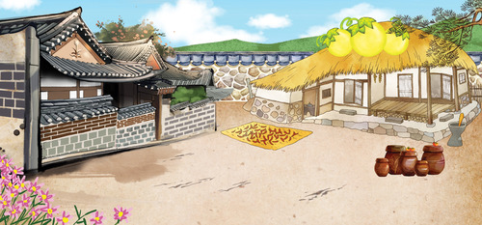
흥부네 박농장
2015182005
김동석

Slide 2
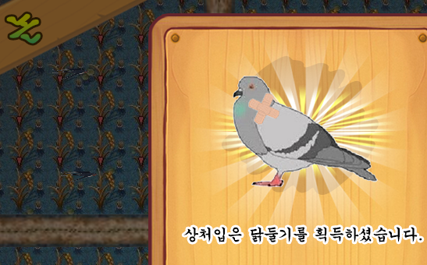
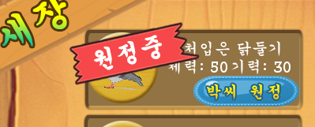
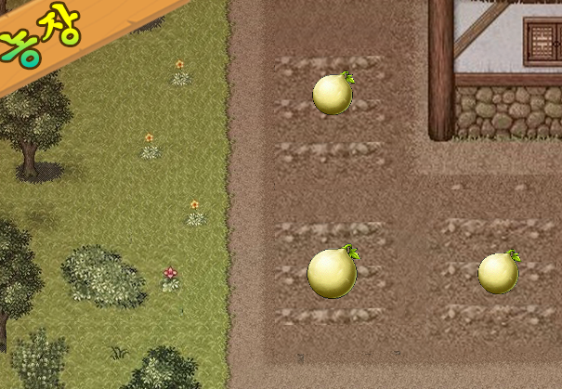
게임 컨셉
제비를
잡고
원정을
보내고
박을
키워라
간단한 마우스 조작으로 즐기는 흥부의 삶

Slide 3
개발 범위
내용 | 범위
맵 | 농장,새장,논 3종 구현
컨트롤러 | 마우스를 이용한 플레이 구현
밸런스 | 2종 이상의 새, 박 구현 및 세부 능력치, 보상 차이 구현
리소스 | 배경 및 UI제작
사운드 | 전래동화에 어울리는 배경음 삽입
애니메이션 | 새의 자연스러운 움직임 구현

Slide 4
주차 | 중요 내용
1주차 | 계획 | 배경화면, 캐릭터, 버튼 리소스 수집 및 메인 화면 버튼 좌표 설정
 | 결과 | (0%)기획수정
2주차 | 계획 | 메인 화면 배경, 버튼 리소스 추가 및 버튼 충돌체크,피드백 설정
 | 결과 | (0%)기획수정
3주차 | 계획 | 제비 포획터 배경, UI구현 및 사육장 UI, 버튼 충돌체크,피드백 설정
 | 결과 | (0%)맵 리소스 추가
4주차 | 계획 | 박 농장 UI, 버튼 구현 및 농장 버튼 충돌체크,피드백 설정
 | 결과 | (10%)농장 밭 부분 구현, 제비 구현, 마우스 입력, 리소스 추가
5주차 | 계획 | 캐릭터 애니메이션 추가 및 캐릭터-배경 충돌체크(삭제)
 | 결과 | (0%)메인UI 구현, 제비 체력바, 게임 재화 표기, 마우스 커서, 새 획득 창 구현
6주차 | 계획 | 배경음악 리소스 추가, 퀘스트 구현(삭제)
 | 결과 | (0%)새장, 원정 확인창 구현, 배경화면 추가, 리소스 추가 및 밭 상태 구현
7주차 | 이벤트 및 엔딩 설정 | 1. 현제 게임 상황에 따른 이벤트 구현 2. 최종 진행도에 따른 엔딩 분기 추가
8주차 | 밸런스 수정 | 1. 재화 획득 및 소비량 설정 2. 이벤트 빈도 설정
9주차 | 최종 점검 | 1. 최종 버그 테스트 및 릴리즈

Slide 5
Github 커밋 통계
project 파일이 drill과 같은 저장소에 있어 따로 커밋 통계가 불가능하여
Project 파일 히스토리와 직접 만든 표를 추가하셨습니다.
https://github.com/kim-dong-seok/2DGP/commits/master/project

